Slide 1
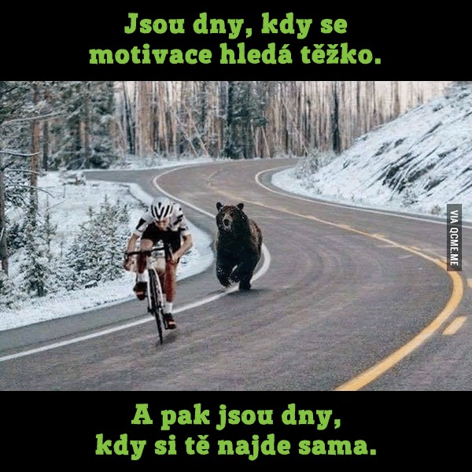
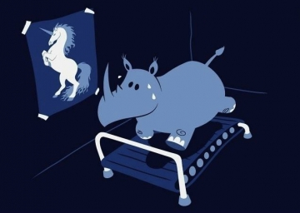
Jak a čím motivovat žáky ke studiu a vést je k odpovědnosti

Slide 2
Osnova
Co je motivace?
Vnitřní a vnější motivace
Jak dále můžeme dělit kreativitu
Co je kreativita a jak ji dělíme
Proč je kreativita důležitá
Kdo se v historii zabýval kreativitou?
Vztah motivace a kreativity

Slide 3
NA co lze využít toto ramínko?
Limit: 3 minuty

Slide 4
Na stole, který je u zdi, se nachází svíčka, krabička připínáčku a zápalky. Umístěte danou svíčku na zeď tak, aby následně nekapal horký vosk na stůl.

Slide 5
Musíte vysypat připínáčky, krabičku jimi připnout na zeď a na ni umístit svíčku.

Slide 6
Funkční fixace- Karel Duncker
Funkční fixace je kognitivní zkreslení, které nám říká, že každý předmět má svou specifickou funkci, ke které slouží (např. šroubovák slouží ke šroubování)
K překonávání funkční fixace slouží kreativita.

Slide 7
kteří psychologové stojí za operantním podmiňováním?
https://www.youtube.com/watch?v=AlhJYeSWqSs

Slide 8
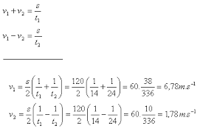
K ČEMU MI TO BUDE? Proč se to mám učit?

Slide 9
James KAkalios
https://www.ceskatelevize.cz/porady/10441294653-hyde-park-civilizace/217411058090520/

Slide 10
Proč? Proč?
POTŘEBA VĚDĚT, PROČ SE TO UČÍM.
SMYSLUPLNOST PODNĚTŮ- jedna ze základních potřeb

Slide 11
V současnosti, kdy je umění ze škol vytlačováno a kreativita je vychvalována bez toho, aniž bychom věděli, jak ji učit, potřebujeme znovu poznat a definovat, co to vlastně kreativita je.
Co je kreativita ve výuce?
Jak jí docílit?

Slide 12
Storytelling
Základna kreativního přemýšlení o dané látce.
Storytelling ve školství může nabídnout originální možnost vhledu do dějinných epoch, historických postav nebo obojího dohromady. Jeho ověřeným výsledkem je vyšší motivace žáků k učení - tedy jeden z nejdůležitějších faktorů učení vůbec.
Díky komplexnosti příběhu uceluje kontext a nabádá ke kreativnímu myšlení.
A navíc, co je opravdu důležité a směrodatné, je to zábava, je to hra.

Slide 14
STORYTELLING VE VÝUCE VÝTVARNÉ VÝCHOVY NA 1. STUPNI ZŠ
https://is.muni.cz/th/c5zrl/DP_STORYTELLING_FINALNI_VERZE__Aneta_Barinkova.pdf

Slide 15
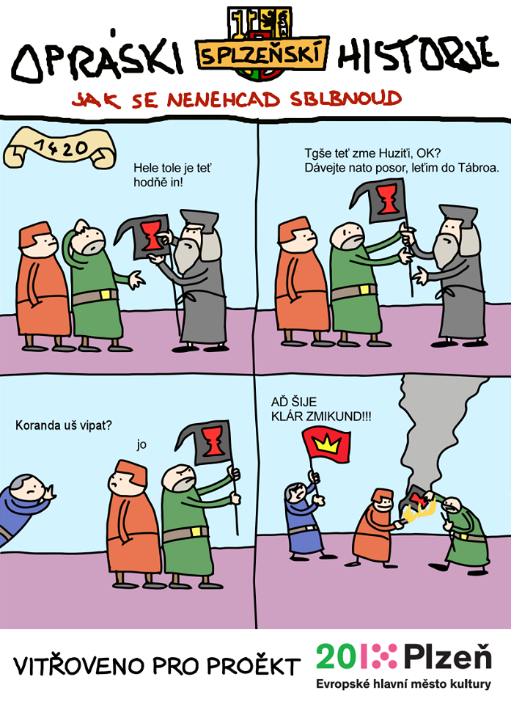
Kdo jsou to ti husité? To si nikdy nezapamatuji
https://www.google.com/search?q=Opr%C3%A1ski+s%C4%8Desk%C3%AD+historje&client=safari&rls=en&source=lnms&tbm=isch&sa=X&ved=0ahUKEwjJoqzsrPrdAhUMK1AKHVP3BY8Q_AUIDigB&biw=1440&bih=752
dějiny udatného českého národa https://www.ceskatelevize.cz/porady/10177109865-dejiny-udatneho-ceskeho-naroda/208552116230021-kosmas/video/

Slide 16
Učení nápodobou- kreativita plodí kreativitu?
Dopad kreativity:
Byl prokázán dopad kreativity na sebepoznání, mezikulturní porozumění, motivaci, kreativní produkci, rozvoj kreativního myšlení i lepší konceptualizaci a komunikaci myšlenek individua.

Slide 17
Třída 8.A.
Tři noví učitelé přichází do velmi problémové třídy. Chtějí se u žáků pokusit změnit nejen jejich přístup k učivu. Jak se jim jejich start podaří? Reality show ze školního prostředí.
https://www.ceskatelevize.cz/porady/10719503009-trida-8-a/dily/

Slide 18
https://www.youtube.com/watch?v=lB3bQlwtuJA

Slide 19
Co tedy žáky motivuje?
osobnost učitele, jeho kreativita a jeho dobrý příklad
záleží na celkovém klimatu ve třídě - navození příjemné pracovní atmosféry, vzájemných vztazích a spolupráci učitelů a žáků
Jednou z největších motivací zůstává pro žáka pochvala a kladné hodnocení jeho aktivit od vyučujícího.
Motivující výukou je pro žáky také aktualizace probíraných témat nebo rozhovory a diskuze na zvolené téma.
Co se osvědčilo:
aktivní zapojení žáků do výuky a tzv. zážitková pedagogika. Její podstatou je výuka žáka pomocí zážitku, na základě kterého si zapamatuje maximum informací.

Slide 20
Zajímavé odkazy
Perpetuum.cz
Sociálně- emocionální učení na českých školách a preventivní program Druhý krok
https://vyluka.org/o-vyluce/

